Slide 1
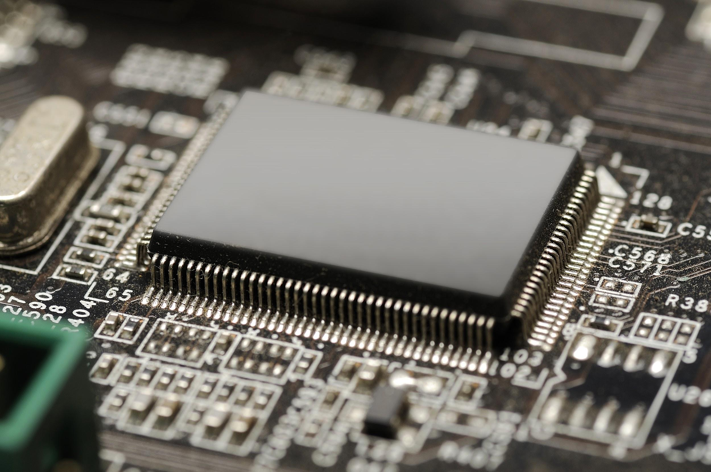
Zdalna stacja pogodowa
Michał Nowak • 28.02.2022

Slide 2

Urządzenia i czujniki
DFRobot: FireBeetle ESP32 IOT Microcontroller(V3.0)
DFRobot: FireBeetle Covers-Gravity IO Expansion Shield
Gravity BMP388 Barometric Pressure Sensor
Gravity: Analog SHT30 Temperature & Humidity Sensor
Gravity: Analog Ambient Light Sensor
Gravity: Analog Grayscale Sensor

Slide 3







Zastosowane technologie
Arduino
C++14
Python 3.10.2
Google Cloud IoT Core
MQTT
JSON
github.com/nowek7/remote_weather_station

Slide 4
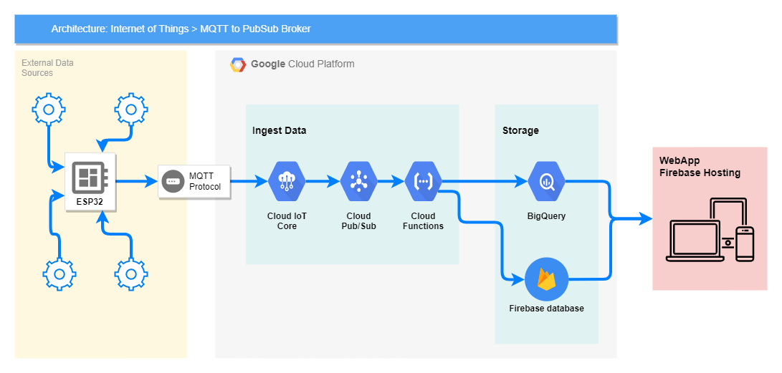

Slide 5
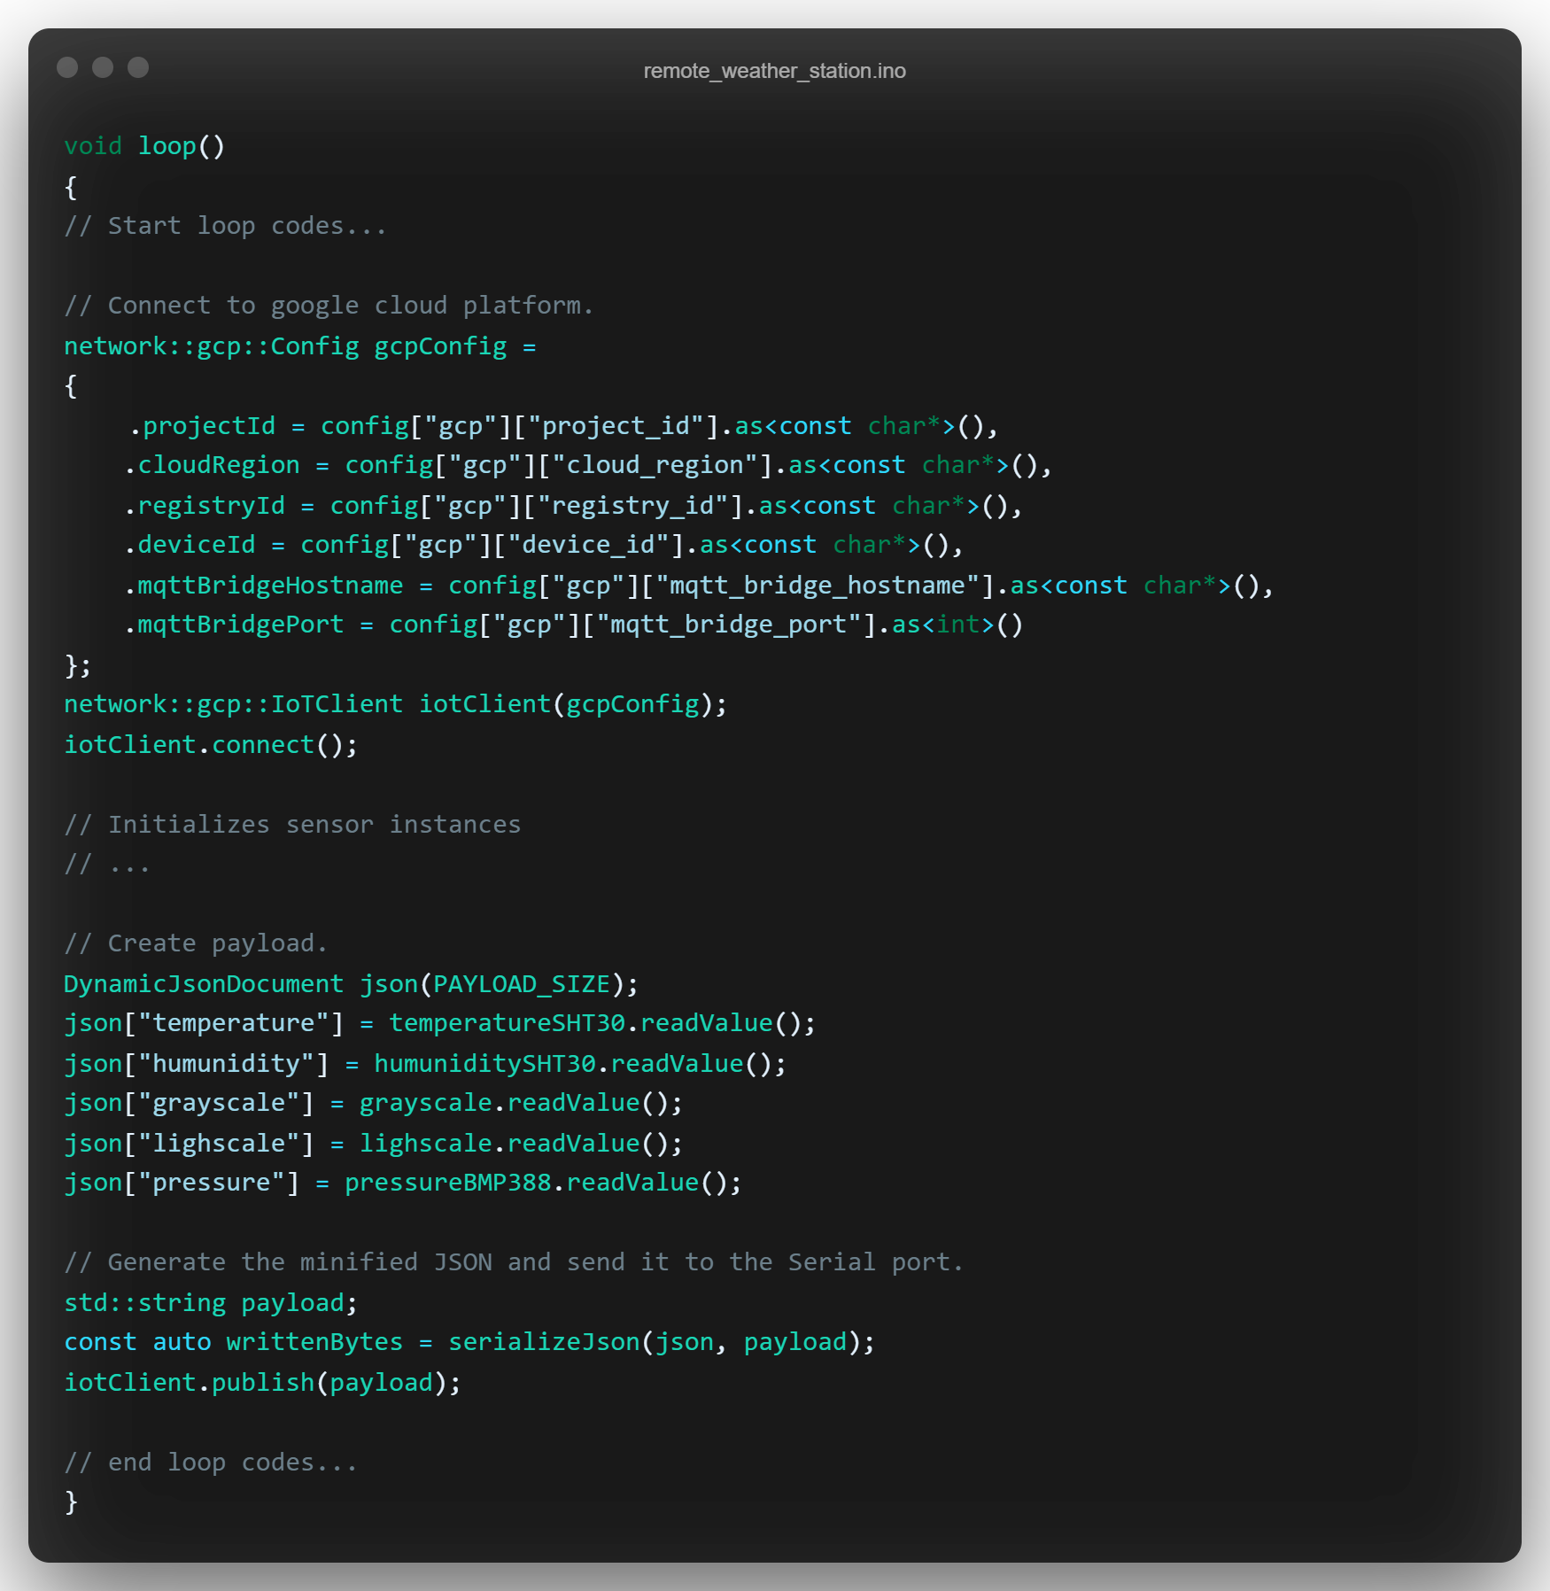
Main loop
github.com/nowek7/remote_weather_station

Slide 6
Retrospekcja
Ograniczenia
Napotkane problemy
Analogowe sensory
Brak testów jednostkowych
Dokładność pomiarów
Arduino
Początkowy development w micropythonie
Problemy z wgraniem oprogramowania (Linux Ubuntu)
Konieczna modyfikacja biblioteki Google Cloud IOT Core JWT na Arduino

Slide 7
RTOS ( Zephyr, FreeRTOS)
Czujnik wiatru
Czujnik pyłu / czystości powietrza
Aplikacja iOS / Android
Dalszy rozwój projektu

Slide 8
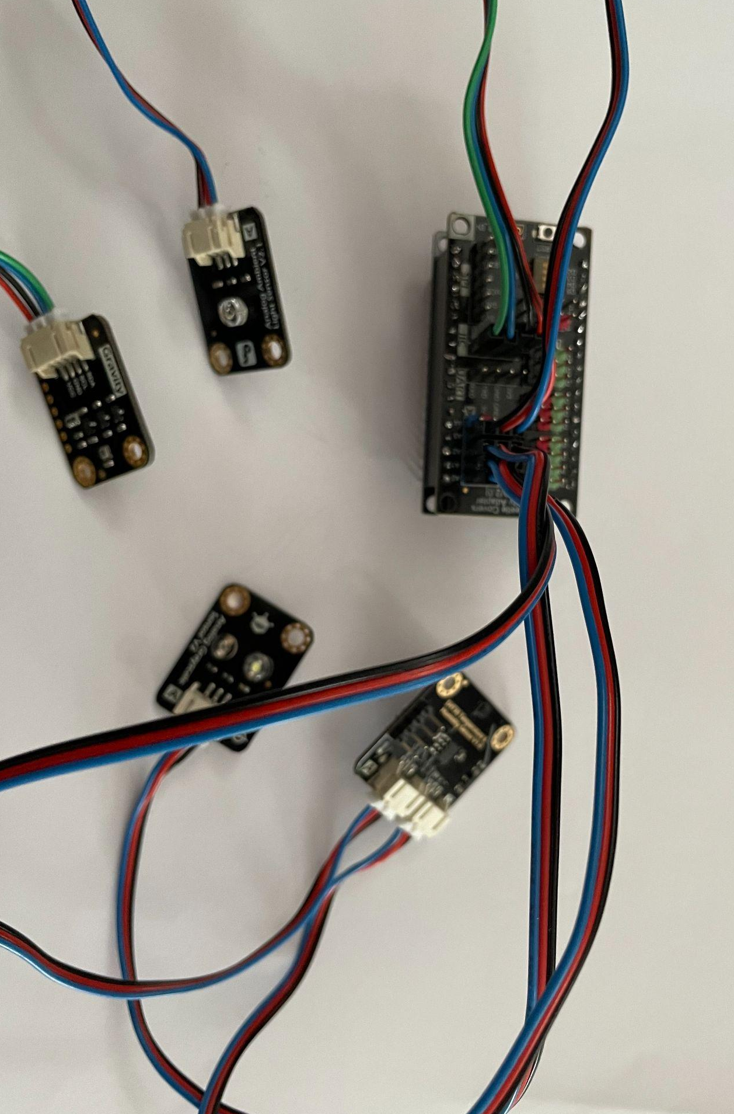
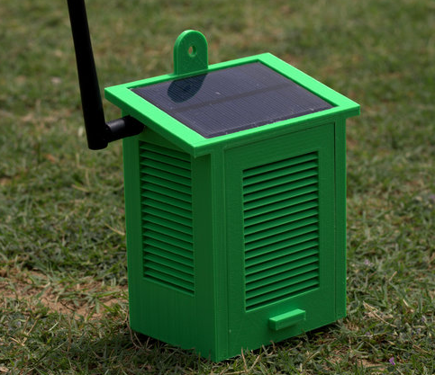

A obudowa?

Slide 9


Dziękuję
Github
LinkedIn

